Slide 2
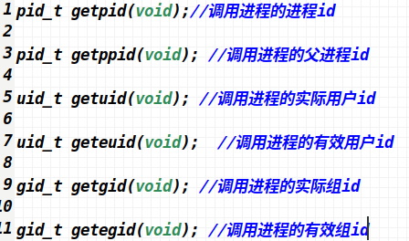
进程标示及获取
１．进程id: 同一个时刻是唯一的，可以用来区分不同的进程，如果一个进程结束后，id 可以被其他进程使用，一般采用延迟复用原则
２．进程id为０的进程是交换进程， 是内核的一部分，不执行任何的磁盘上的程序
３. 进程id为１的是init进程 ，在自举过程结束后由内核调度，用来初始化系统的状态，是一个以超级用户权限执行的用户进程，也是所有
孤儿进程的父进程。

Slide 3
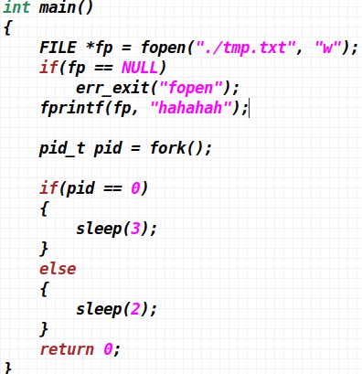
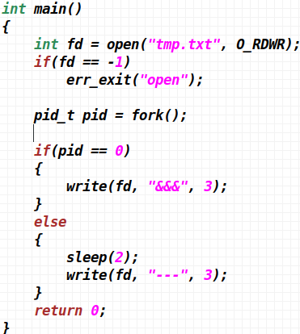
新进程的创建
pid_t fork(void); //子进程返回0, 父进程返回子进程id, 出错返回-1
1. 调用一次，返回两次
２．写时复制原则
３．fork之后标准IO缓冲区的问题
4. fork之后文件共享的问题：fork会复制文件描述表，然后子进程从父进程继承下来的文件描述符指向
同一个文件列表
5. fork失败的原因：资源不足

Slide 4
父子进程共享的内容
实际用户id, 实际组id, 有效用户id, 有效组id, 附属组id, 进程组id, 会话id
控制终端
设置用户id标志和设置组id标志
当前工作目录
根目录
文件模式和创建屏蔽字
信号屏蔽和安排
文件描述符标志
环境变量表
共享存储段
存储映像
资源限制

Slide 5
父子进程区别
父进程id和进程id不同
fork的返回值不同
未决信号集被设置为空
不继承父进程设置的文件锁
未处理闹钟被清除
子进程的tms_utime, tms_stime, tms_cutime, tms_ustime的值设置为0

Slide 6
vfork函数
pid_t vfork(void); //子进程返回0,父进程返回子进程id,失败返回-1
vfork适用于子进程立刻进行exec的情况，因为vfork不会进行父进程地址空间的完全复制， 在子进程调用fork之前，其在父进程的地址空间
运行
vfork保证子进程先运行，直到子进程调用exec或者exit后父进程才会被调度运行

Slide 7
进程结束深入再谈
正常退出：1.return语句，相当于调用exit
2.exit语句，会先调用终止处理程序，然后刷新标准io缓冲区，一般现代的实现，exit不再负责fclose
3._exit和_Exit, 不调用终止处理程序，不刷新标准io缓冲区，直接陷入内核
4.进程的最后一个线程执行return, 但是该返回值不作为进程的返回值，进程以状态０返回
5.进程的最后一个线程执行pthread_exit, 同上，返回值不作为进程的返回值，进程以状态0返回
异常退出：1.abort调用
2.信号
3.最后一个线程接受pthread_cancel的请求
进程终止后，如何通知父进程其如何终止的？
正常退出，内核会把退出状态转化程终止状态，异常退出，内核会依据异常退出的情况生成终止状态
父进程
正常退出
退出状态
内核
终止状态
异常退出

Slide 8
孤儿进程与僵尸进程
孤儿进程：父进程先于子进程死亡， 则子进程变为孤儿进程。当一个进程终止的时候，内核会检查所有的活动进程，查看他们是不是属于该即将终止进程的子进程，如果是的话，就把他们的父进程修改为１，即init进程。
僵尸进程：子进程死亡，父进程没有对内核为子进程残留的资源[终止状态等]进行回收[调用wait簇函数]，则变为僵尸进程。僵尸状态会跟随父进程结束一块被更高层的进程回收

Slide 9
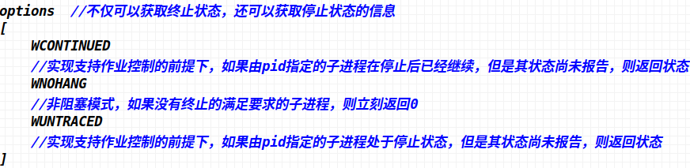
进程回收_wait
当一个进程结束的时候，会向其父进程发送SIGCHLD信号， 父进程可以忽略，也可以设置信号处理函数进行捕获，也可以调用wait函数进行接收
pid_t wait(int *status);
pid_t waitpid(pid_t pid, int *status, int options)
//成功，返回回收的子进程id,失败，返回-1或者0
wait：如果有子进程结束后，此时调用wait则立即返回， 如果没有子进程结束，调用wait将会阻塞等待，如果没有子进程，返回-1
waitpid:
pid==-1: 等待任意子进程
pid>0: 等待进程ID为pid的子进程
pid==0：等待组id等于调用进程组id的任一子进程
pid<-1:等待组id等于pid绝对值的任一子进程

Slide 10
进程回收_wait
如何从终止状态status中获取到所需要的信息？
wait(&status)
WIFEXITED(status)
WIFSTOPPED(status)
WEXITSTATUS(status)
WIFSIGNALED(status)
WSTOPSIG(status)
WIFCONTINUED(status)
WTERMSIG(status)

Slide 11
进程回收_waitid
使用到的时候再细究
int waitid(idtype_t idype, id_t id, siginfo_t *info, int options)
//成功，返回0,出错，返回-1

Slide 12
进程回收_waitid
pid_t wait3(int *status, int options, struct rusage *rusage);
pid_t wait4(pid_t pid, int *status, int options, struct rusage *rusage);
//成功，返回进程id, 失败， 返回-1
允许返回终止进程的资源统计信息，例如cpu时间分布，缺页次数，接收到信号的次数等等

Slide 13
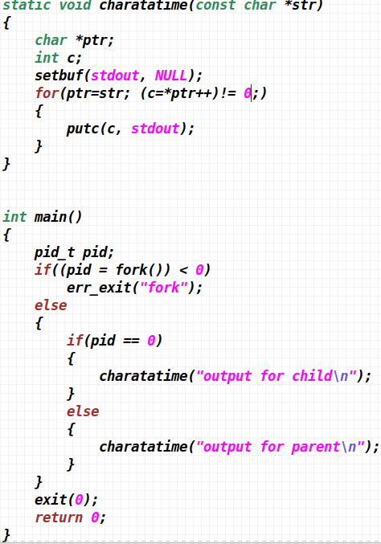

竞争条件
1.什么是竞争条件？
在多个进程执行环境下，最后运行的结果取决域进程运行的顺序。

Slide 14
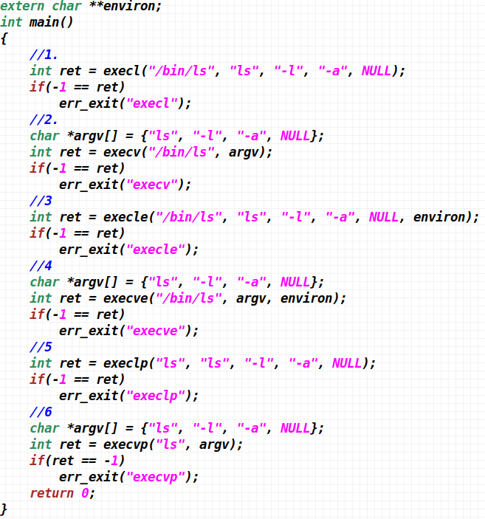
exec函数簇
l代表参数以可变参数的方式传入
v代表参数以一个指针数组传入
p代表可执行文件直接指定名称也可以，这时候会从PATH中寻找
e代表可以同时传入环境变量
当exec找到了一个可执行文件，但是该文件不是由连接编译器产生的机器可执行文件，则认为该文件是一个shell脚本，试着调用/bin/sh, 并将filename作为shell的输入

Slide 15
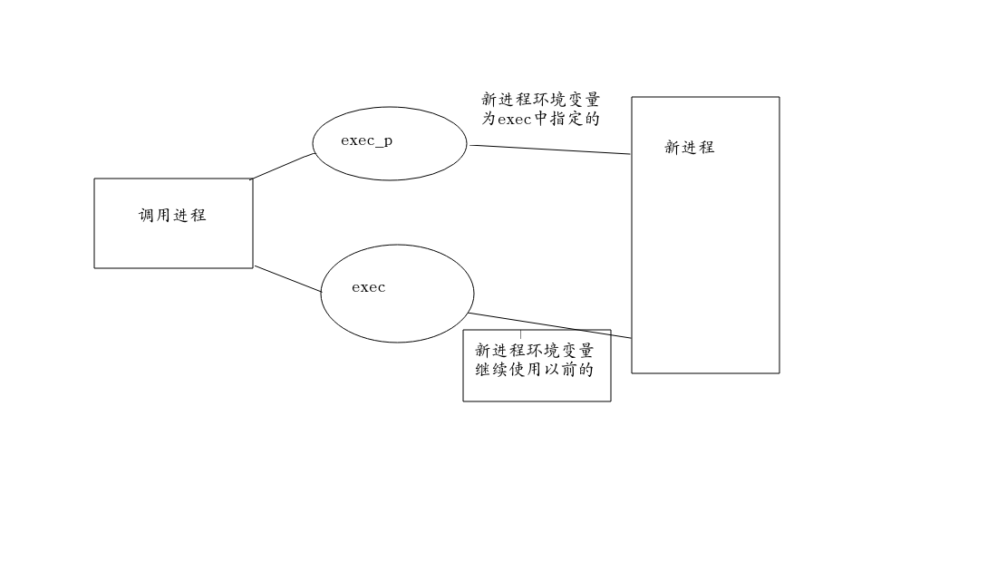
exec函数簇

Slide 16
文件描述符状态close-on-exec
如果设置了close-on-exev位，那么在exec后，将关闭该文件描述符，否则，不关闭。一般，除非特地使用fcntl，那么默认的都是不关闭。
在exec前后实际用户id和实际组id保持结束，而有效id是否改变则取决于所指向程序文件的设置id位是否设置。
execlp
execl
execle
建立argv
建立argv
建立argv
尝试PATH前缀
使用environ
execve
系统调用
execvp
execv
build path from /proc/self/fd alias
fexecve

Slide 17
更改用户id和更改组id
当用户A创建一个文件的时候，那么文件的实际ID就是该用户的ID，文件的有效ID一般等于实际ID，但是当调用exec执行了某些设置了设置用户ID为的文件后，A用户的有效ID会变的和exec调用的文件的实际ID一致。
要注意，真正权限检查时看的是有效用户ID
int setuid(uid_t uid);
int setgid(gid_t gid);
//更改用户的实际和有效id， 成功，返回0，出错，返回-1
注意：
如果进程是超级用户，则setuid将实际用户id,有效用户id和保存的设置用户id设置为uid
如果进程不是超级用户，但是uid等于实际用户ID或者保存的设置用户id，函数将有效用户id设置为uid
如果上不满足，出错，设置errno为EPERM，并返回-1

Slide 18
更改用户id和更改组id
int setreuid(uid_t ruid, uid_t euid);
int setregid(gid_t rgid, gid_t egid);
//设置实际id和有效id， 成功，返回0，出错，返回-1
注意：
非特权用户可以交换实际用户id和有效用户id

Slide 19
更改用户id和更改组id
int seteuid(uid_t uid);
int setegid(gid_t gid);
//设置有效id， 成功，返回0，出错，返回-1
注意：
非特权用户可以设置其有效id位实际id或者保存的设置id

Slide 20
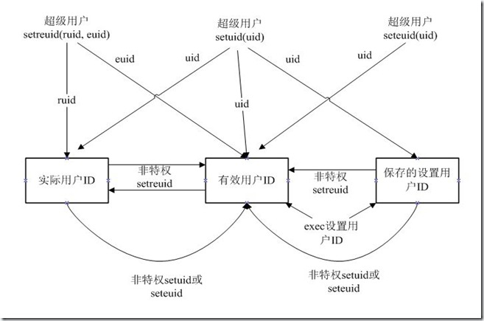
更改用户id和更改组id

Slide 21
解释器文件
解释器文件是一个文本文件， 其开始的参数为
#! pathname[option-argument]
内核执行的不是解释器文件本身，而是第一行pathname指定的解释器
当一个进程调用exec去执行某个解释器文件的时候：
1.解释器文件需要有可执行权限
2.系统会先把解释器文件当成机器文件去执行，发现格式不符合，就认为是一个解释器文件，去第一行寻找pathname，进一步调用解释器
3.调用解释器后，将解释器文件的路径作为argv[2], 将解释器文件第一行的解释器参数作为argv[1], 将exec函数的参数列表的第二个开始作为argv[2+]的参数，argv[0]和一般的调用保持一致是解释器（可执行二进制文件）路径。
解释器名称
解释器参数

Slide 22
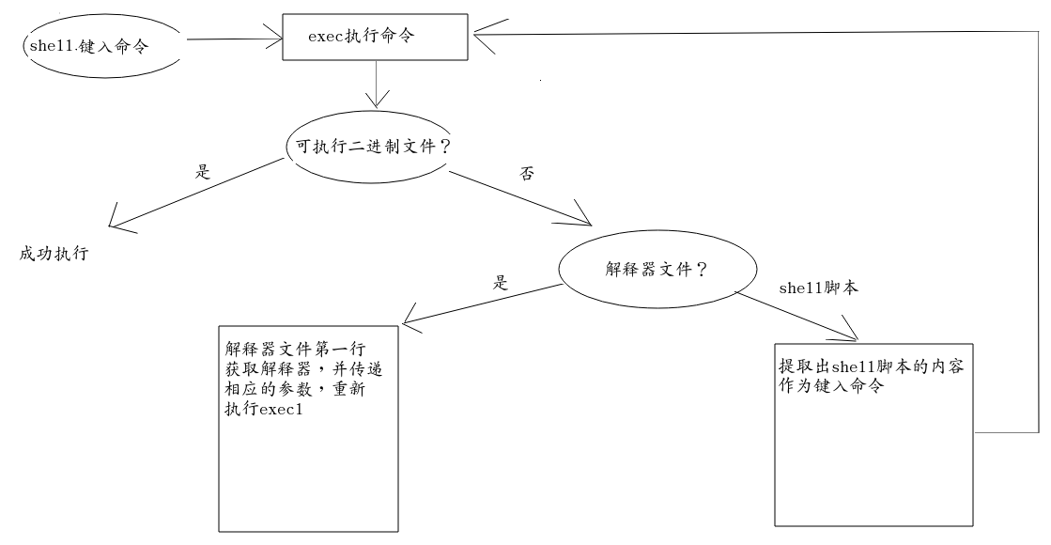
解释器文件

Slide 23
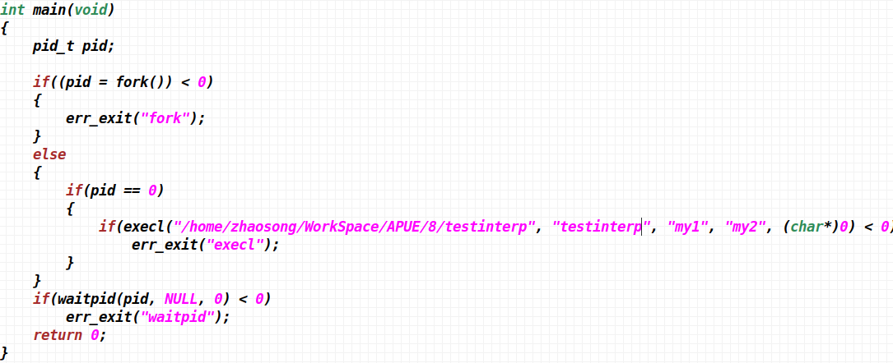
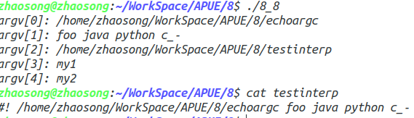
解释器文件
解释器名称
解释器参数

Slide 24
解释器文件
缺点：解释器文件由内核识别，会造成内核的额外开销
优点：
1. 解释器文件可以隐藏具体的语言细节，使得语言脚本被视为一个可执行程序
2. 用一个shell脚本替代解释器需要更多的开销
3. 可以使用其他的shell完成任务

Slide 25
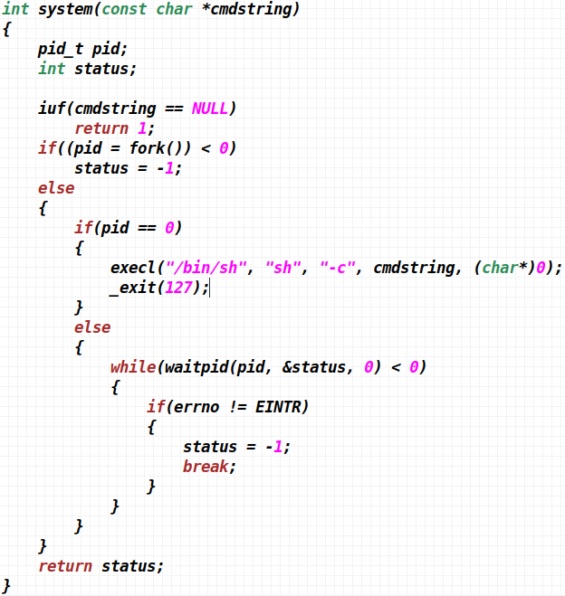
函数system
int system(const char *cmdstring)
if cmdstring is NULL, return !0 when the system function is useful in this system
system 在实现中调用了fork, exec, waitpid，其返回值如下：
fork失败，或者waitpid返回处EINTR之外的错误，system返回-1，并且设置errno
exec失败(该命令不能执行)，返回值如同shell执行了exit(127)
成功返回shell的终止状态

Slide 26
用户标识
char *getlogin(void)
成功，返回指向登录名字符串的指针，出错，返回NULL

Slide 27
进程调度
友好值：
友好值代表一个进程对其他进程的友好程度，友好值越大，代表越能容忍其他进程先抢占CPU，及本身的优先级越低
友好值取值范围[-NZERO, NZERO-1], NZERO是系统默认的友好值 可以通过sysconf(_SC_NZERO)获取，LINUX为20
int nice(int incr); //将incr加在原始的友好值上面
成功，返回新的友好值，出错，返回-1
int getpriority(int which, id_t who);
成功，返回友好值，出错，返回-1
int setpriority(int which, id_t who, int value);
成功，返回0, 出错，返回-1
友好值在调用exec后保持，在fork之后是否保持取决于实现

Slide 28
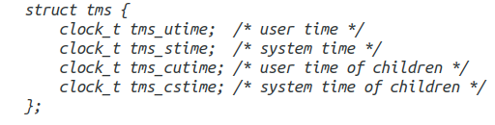
进程时间
clock_t times(struct tms *buf);
成功，返回墙上时钟时间，出错，返回-1

